Slide 1
Занятие по профориентации «Мир профессий»

Slide 2
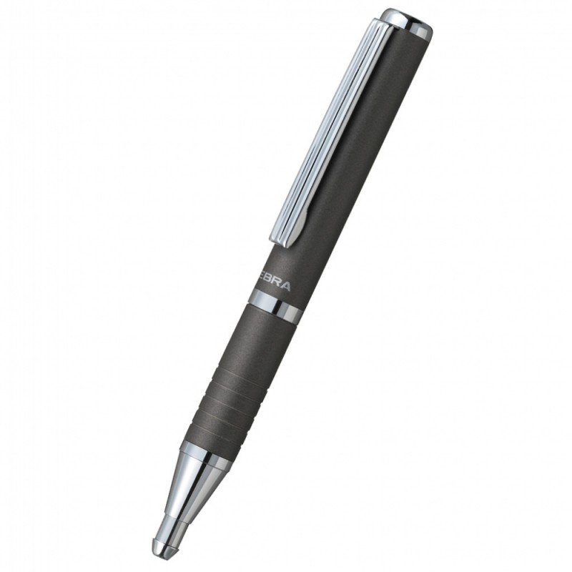
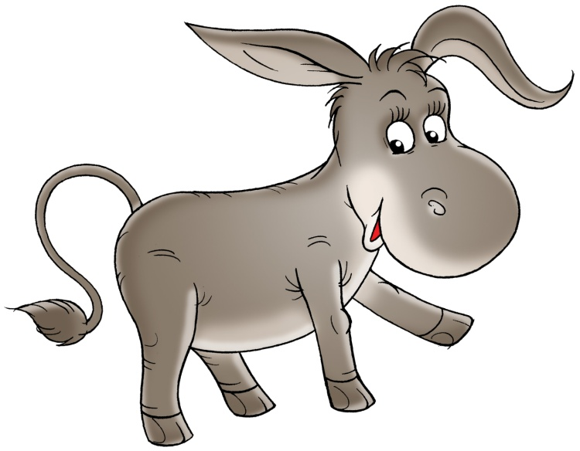
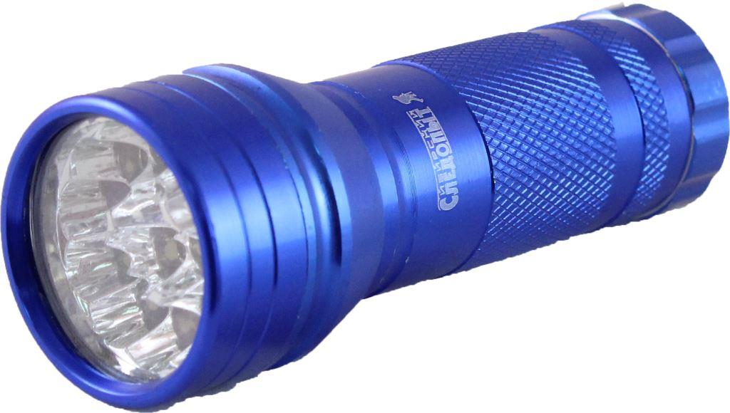
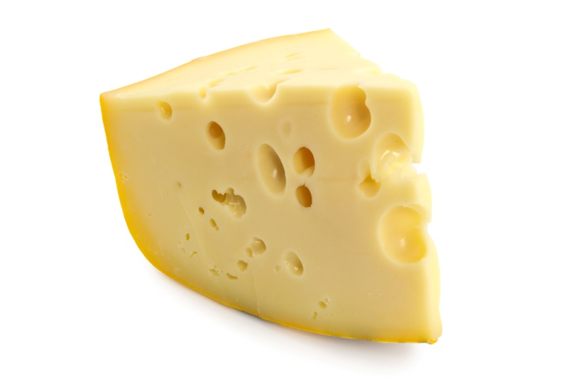
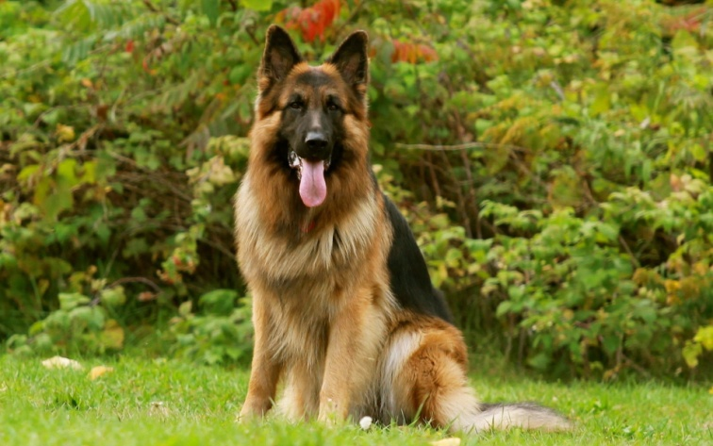
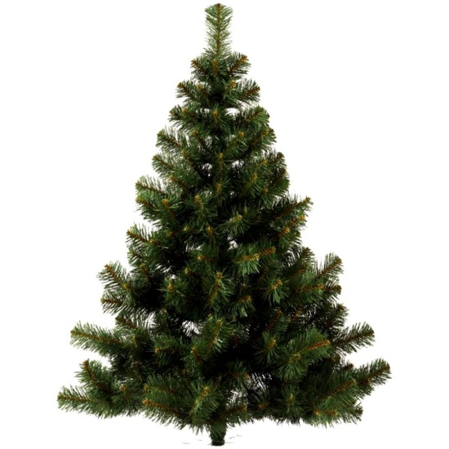

Slide 3
профессия

Slide 4
“Все профессии нужны,
все профессии важны”

Slide 5
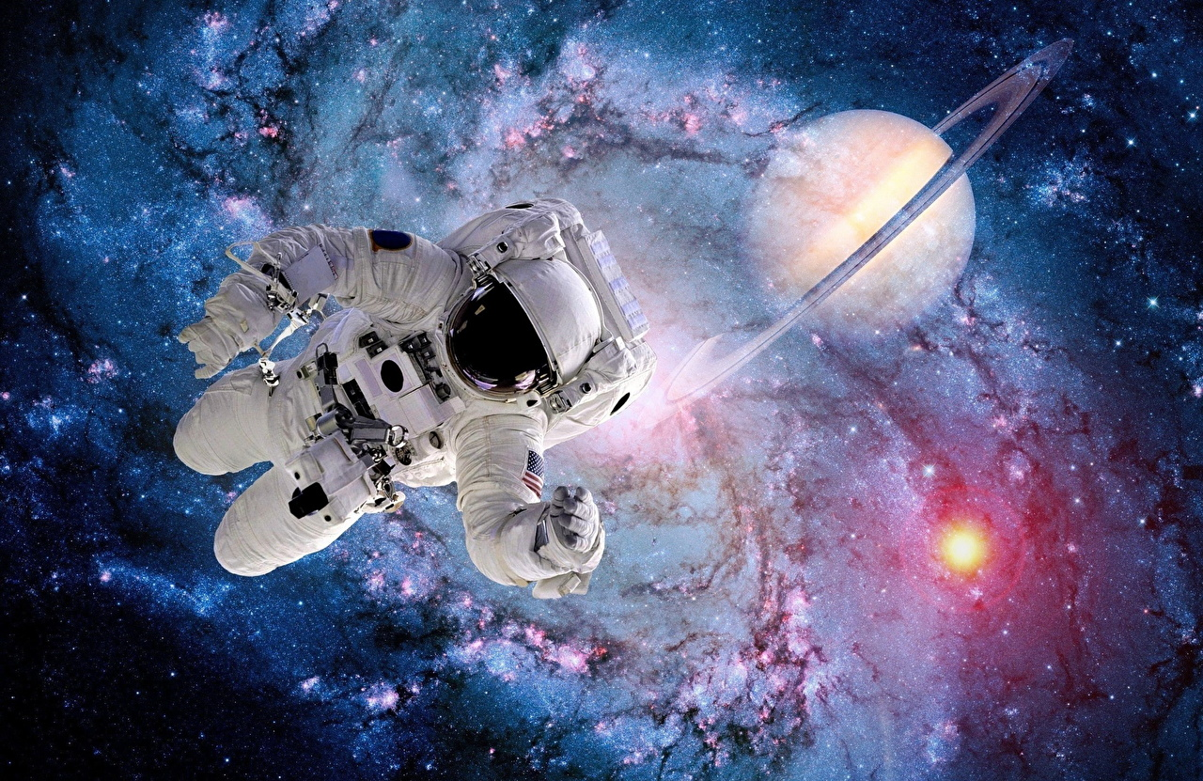
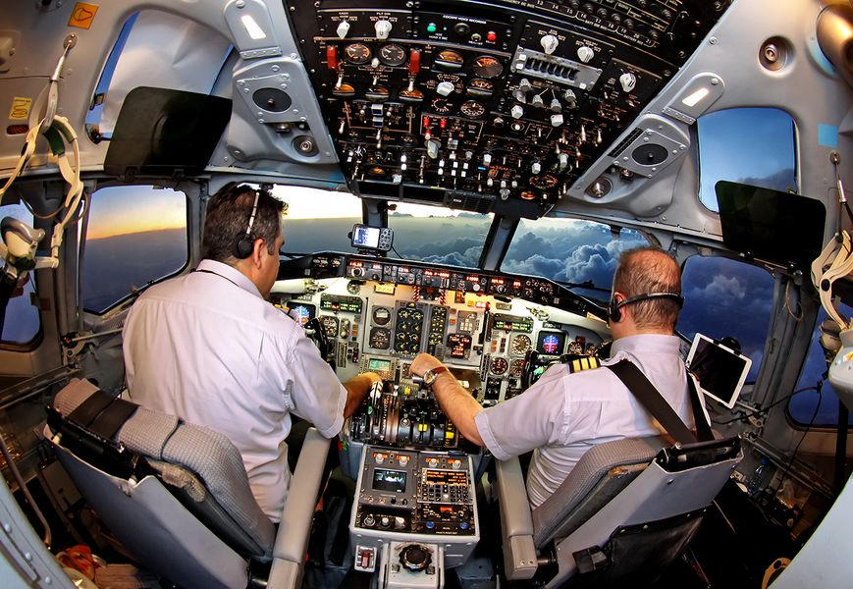
Конкурс №1 «Угадай профессию»
Какой водитель смотрит на землю свысока (парит в облаках)?

Slide 6
Конкурс №1 «Угадай профессию»
Кто выносит сор из избы?

Slide 7
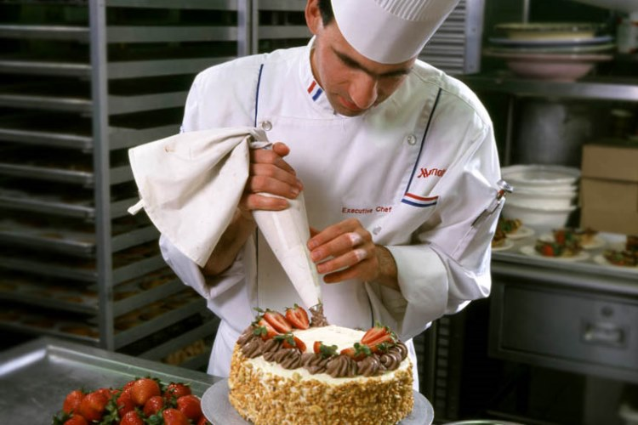
Конкурс №1 «Угадай профессию»
Самый сладкий мастер – это... Кто?

Slide 8
Конкурс №1 «Угадай профессию»
Назовите имя самого известного в нашей стране ветеринара.

Slide 9
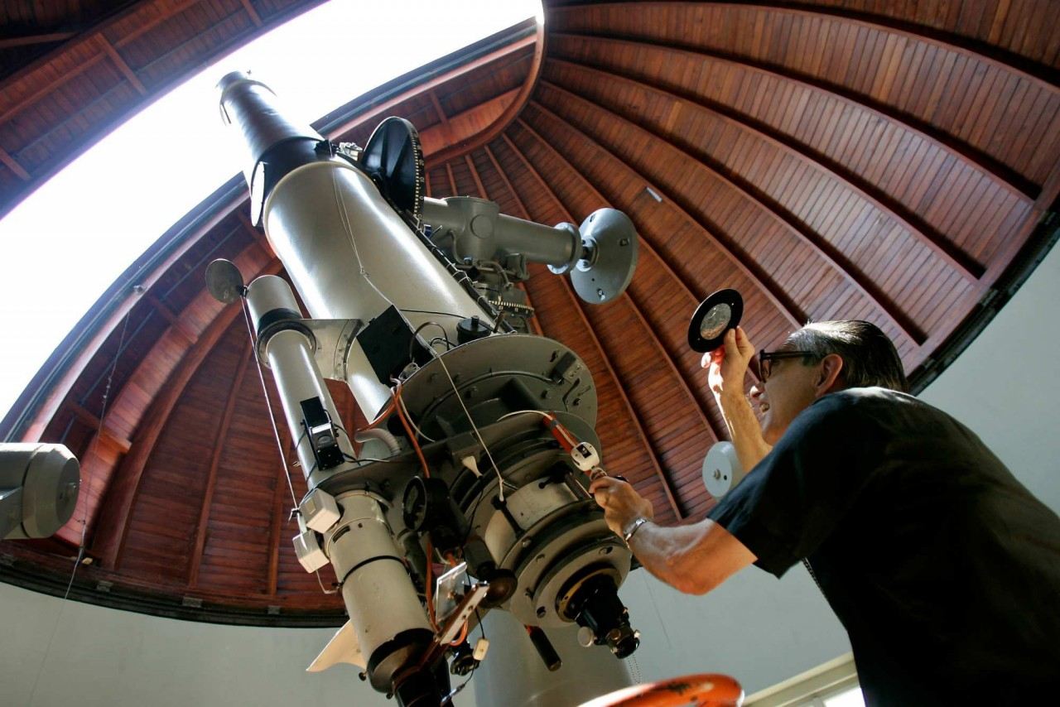
Конкурс №1 «Угадай профессию»
Звёздный бухгалтер – это... Кто?

Slide 10
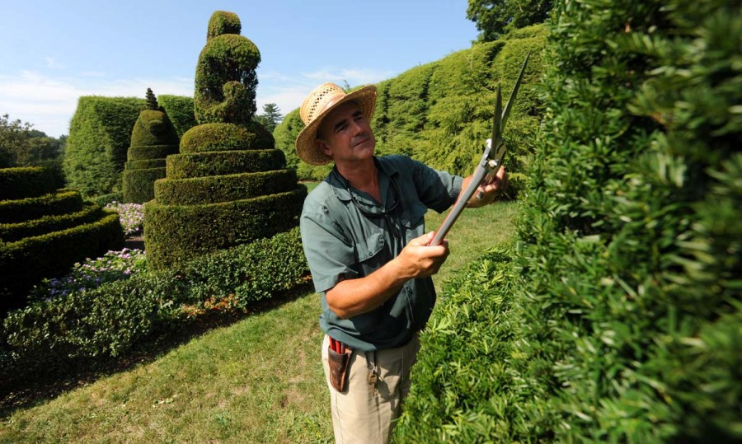
Конкурс №1 «Угадай профессию»
Ухажер за деревьями - это…Кто?

Slide 11
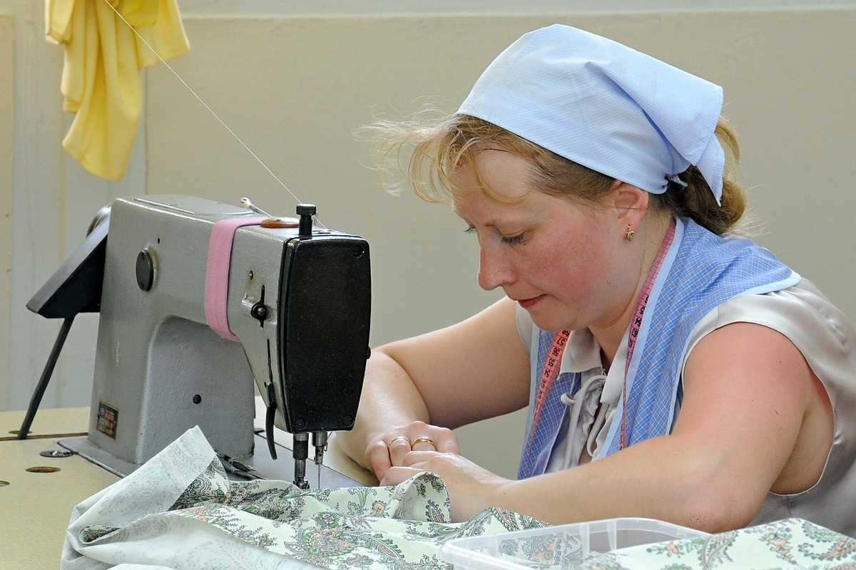
Конкурс №1 «Угадай профессию»
Преобразователь ткани в одежду- это … Кто ?

Slide 12
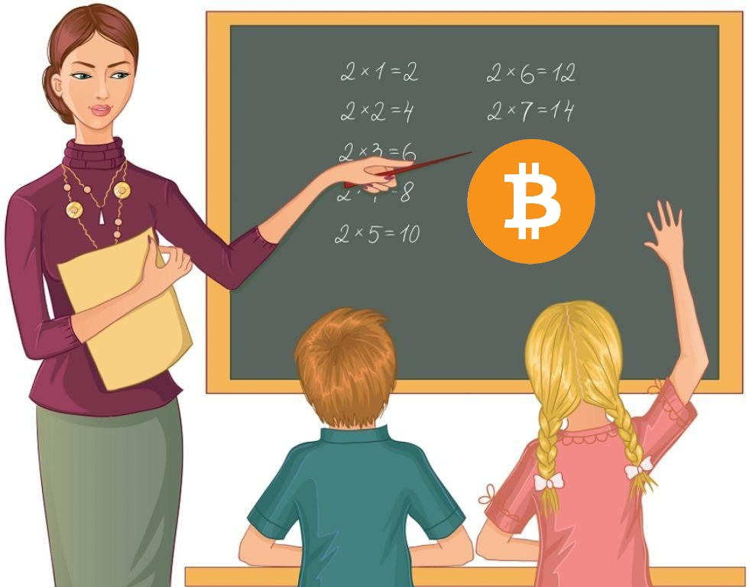
Конкурс №1 «Угадай профессию»
Представители какой профессии всё время задают молодым людям вопросы, на которые сами знают ответы?

Slide 13
Конкурс №1 «Угадай профессию»
«Сумчатый» профессионал – это… Кто?

Slide 14
Конкурс №2 «Бюро находок»

Slide 15
Конкурс №2 «Бюро находок»

Slide 16
Конкурс №2 «Бюро находок»

Slide 17
Конкурс №2 «Бюро находок»

Slide 18
Конкурс №2 «Бюро находок»

Slide 19
Конкурс №2 «Бюро находок»

Slide 20
Конкурс № 3 «Что лишнее»
кисть- клей- линейка- спица- ножницы

Slide 21
Конкурс № 3 «Что лишнее»
Игла –нитки –гвоздь –напёрсток – сантиметровая лента

Slide 22
Конкурс № 3 «Что лишнее»
Кастрюля –ложка –тёрка –ножницы

Slide 23
Конкурс № 3 «Что лишнее»
Пряжа –нож –спицы –ножницы

Slide 24
физминутка

Slide 25
Конкурс № 4 «Головоломка»
РВАЧ =

Slide 26
Конкурс № 4 «Головоломка»
ТЁРКА =

Slide 27
Конкурс № 4 «Головоломка»
КУЛОН =

Slide 28
Конкурс № 4 «Головоломка»
МАРЛЯ =

Slide 29
Конкурс № 4 «Головоломка»
СТАРИНА =

Slide 30
Конкурс № 4 «Головоломка»
ВОДОСТОК =

Slide 31
Конкурс № 4 «Головоломка»
КРЕДИТОР =

Slide 33
Счастье - это когда свой хлеб человек добывает любимым делом (профессией)

Slide 34
молодцы

